Slide 1
Наука и нравственность
Работа Дергачевой Кристины 10б

Slide 2
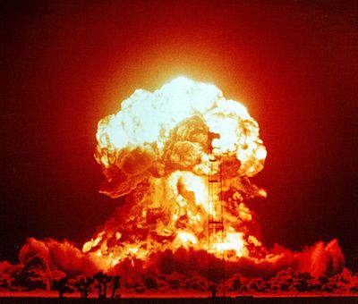
Взрыв однофазной ядерной бомбы.

Slide 3
Очевидно, что вопрос о взаимосвязи науки и нравственности очень популярен в наше время. Чтобы лучше разобраться в том, как взаимодействуют наука и нравственность выделим три сферы их взаимодействия.
–Первая сфера - соотношение науки и ученых с применением их открытий в практической повседневной жизни.
-Вторая - внутринаучная этика, т.е. те нормы, ценности и правила, которые регулируют поведение ученых в рамках их собственного сообщества.
-Третья - некое "срединное поле" между научным и ненаучным в самых разных областях.

Slide 4
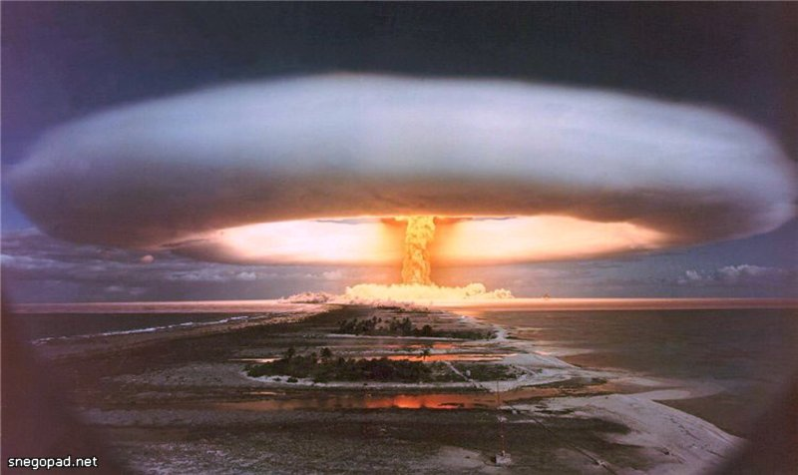
Взрыв водородной бомбы.

Slide 5
Первая сфера взаимодействия.
Говоря о первой сфере, надо иметь в виду, что ученый - человек, который производит и выражает на научном языке своего времени объективное знание о реальности или отдельных ее областях и характеристиках. Процесс научного познания движим в современном обществе целым рядом факторов. Само по себе знание, казалось бы, не несет никакой нравственной характеристики. Однако лишь до того момента, когда оно, пройдя ряд стадий трансформации, не превращается допустим в атомную бомбу, подводную лодку, приборы для тотального воздействия на чужую психику. Вот тогда перед человеком-ученым встают, по крайней мере, две серьезные нравственные проблемы:
- продолжать ли исследования той области реальности, познание законов которой может нанести вред отдельным людям и человечеству в целом; - брать ли на себя ответственность за использование результатов открытий "во зло" - для разрушения, убийства, безраздельного господства над сознанием и судьбами других людей. Абсолютное большинство ученых решают первый вопрос положительно: продолжать.

Slide 6
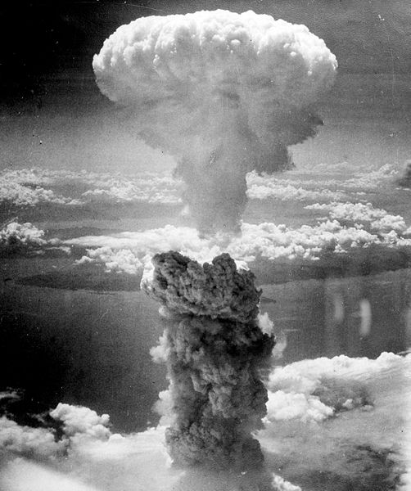
Ядерный гриб над Нагасаки 9 августа 1945 года

Slide 7
Опасные открытия ученых
+
-
-открытые учеными законы могут навредить людям, принести им зло. Противники некоторых видов исследований считают, что человечество сегодня еще не готово к информации о глубинных генетических законах или о возможностях работы с бессознательным, ибо это позволит из корыстных соображений массово манипулировать другими людьми. Они также считают, что знание об устройстве нашей планеты или открытие новых источников энергии может быть использовано злонамеренными группами террористов, воюющими государствами, тираническими правителями.
-Познающий разум не терпит границ, он стремится преодолеть все препятствия на пути к научной истине, к знанию о том, как именно устроены мир и человек.
-Некоторые «опасные» открытия можно использовать не во вред человечеству и природе.
-Ученый делает открытие, а вот распоряжаются этим открытием люди.

Slide 8
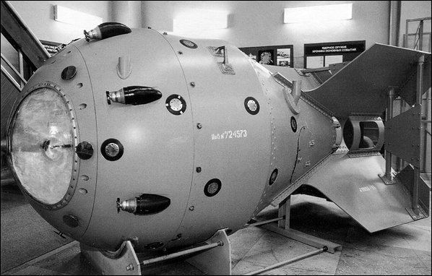
Заступники свободы науки отвечают, что в соответствии с такой логикой запретить можно многое, так как почти все предметы и процессы можно использовать как во благо, так и во вред человеку. Так что дело не в самом знании а в том как его применять.
Некоторые люди утверждают, что дать всю информацию об открытиях народу – это как дать оружие маленькому ребенку.

